Slide 1
サーバ・クライアントシステムと
X Window System
荻原弘尭
情報実験 第 10 回目
2012/07/13

Slide 2
サーバ・クライアントシステム

Slide 3

サーバ・クライアントシステムとは
「クライアント」が「サ－バ」に要求を出し, サーバが要求に答えるというシステム
サーバとクライアントが同じ計算機上に存在する場合もある(例: X Window System (後述))
network
計算機
サービスを要求
サーバ
サービスを要求
サービスを提供
サービスを提供
クライアント
クライアント
サーバ
サーバ
Notes:
サーバ, クライアントは計算機とは限らない, ソフトウェアでも可

Slide 4
サーバ
ネットワークを通していろいろな機能やサービスを提供する計算機 or ソフトウェア
例）
WWW コンテンツの配信 WWW サーバ
メールの送受信(第11回参照) メールサーバ
ホスト名と IP アドレスの対応付け(第4回参照) DNS サーバ

Slide 5
クライアント
サーバが提供するサービスなどを利用する
計算機 or ソフトウェア
例）
WWW コンテンツの閲覧 web ブラウザ
（IE, Safari, iceweasel など）
メールの送受信 メーラ
(Thunderbird, Windows Live Mail など)
WWW サーバ・メールサーバは DNS サーバのクライアントでもある

Slide 6
サーバ・クライアントシステムの例: web の閲覧
ローカルホスト
（クライアント）
www.ep.sci.hokudai.ac.jp
（WWW サーバ）
(1) web ブラウザを起動して， “ http://www.ep.sci.hokudai.ac.jp/~inex/index.html” を要求.
/~inex/index.html を要求
(2)クライアントから要求されたので，ＷＷＷサーバは“/~inex/index.html” を送信.
/~inex/index.html を提供
(3)受信した“/~inex/index.html”を解釈して表示.

Slide 7
サーバ・クライアントシステムの特徴
機能・情報の共有化
  クライアント側で全ての機能を持つ必要がなくなる
クライアントは必要なときのみの稼動が可
  サーバは常にクライアントからの要求を待つ
サーバ･クライアント間の通信のためのプロトコル(第 4 回参照)が必要
UNIX系OSで動作する多くのソフトウェアで採用
  X Window System もサーバ・クライアントシステムを採用
Notes:
上側はサーバクライアントの機能面した側は実情みたいなもの
プロトコルがあるのはネットワークを前提としているから。ネットワーク先では様々な計算機が存在しプロトコルを決めることで同じ計算機でなくても同様に対応できるようにする

Slide 8
X Window System

Slide 9

X Window System とは
UNIX 系 OS で GUI 環境(第 3 回参照)を提供する基本的なシステム
マサチューセッツ工科大学(MIT)の Athena Project によって1984年に開発
  ハードウェア, OS に依存しないウィンドウシステムの構築を目的
  ウィンドウシステム: 複数のタスクにそれぞれ固有の領域(ウィンドウ)を割り当て画面出力させるシステム
現在は X.Org Foundation が開発・メンテナンス(http://www.x.org/wiki/)
最新バージョンは「X11R7.7」
通称「X」, 「X11」
X.Org Foundation のロゴマーク
http://www.x.org/wiki/
Notes:
元々はXFree86 Projectが開発していたがライセンス問題などでメンバーが抜けて抜けたメンバーがX Orgを制作
商用の物もあり、X.Orgだけではない

Slide 10
X の特徴
UNIX 系 OS において GUI 環境を提供
  「文字を書く計算機」から「絵を描く計算機」へ(第 1 回参照)
サーバ・クライアントシステムを採用
  X サーバ : 画面への描画など入出力の制御
  X クライアント: 各種アプリケーションプログラム
  通信規約は 「X プロトコル」
ネットワーク透過性(後述)を持つ
多言語化に対応したソフトウェア
  日本でのUNIX普及に貢献(第 1 回参照)
Notes:
XクライアントはXサーバに描画を要求する
XサーバはXクライアントの要求されたら描画する

Slide 11
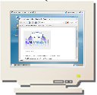
Xサーバ・Xクライアントの動作例: iceweasel コマンドの実行
iceweasel
（X クライアント）
X サーバ
Iceweasel を実行して，
iceweasel の画面描画を要求.
Iceweasel の画面描画を要求
(2) X クライアントから要求されたので， iceweaselの画面を描画する
Iceweasel の画面描画
11
Notes:
実は皆さんは既にXサーバ・Xクライアントを起動させていたのです.

Slide 12
ネットワーク透過性
他の計算機に画面を表示できる(逆も可)
  遠方の計算機資源を仮想資源として利用できる
注意しないと他の計算機から画面を覗き見られてしまうことも
Xプロトコルによる通信の許可・不許可を設定
  xhost, xauth を使って設定(詳しくは実習で)
Notes:
一番上がネットワーク透過性とはに対してその下のインデントはその結果層使えるようになったということ更にそれ以下の項目は実情
つまりネットワーク透過性とはX サーバと X クライアントは同じ計算機内である必要はなくネットワーク介してでもやり取りできるということ.
Xプロトコルを通しているので別に計算機の種類が別でもできる.
A のXサーバがBのクライアントの要求を受けてもよいということ

Slide 13
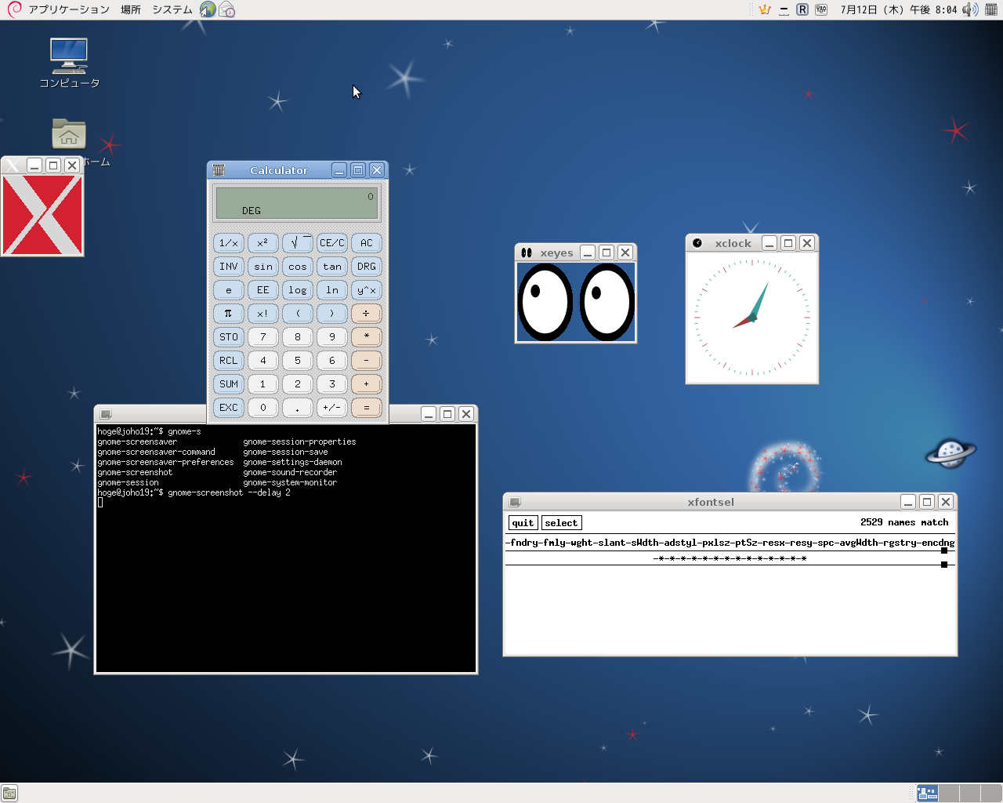
様々な X クライアント
xterm, kterm, mlterm: 端末(terminal)
xeyes: マウスカーソルの追跡
xlogo: Xのロゴ表示
xclock: 時計
xcolors, xfontsel:
色・フォントの一覧表示
xcalc: 電卓
その他
  emacs, gvim, iceweasel
  xpenguins, xcalendar, tuxeyes
  …
Notes:
gnomine

Slide 14
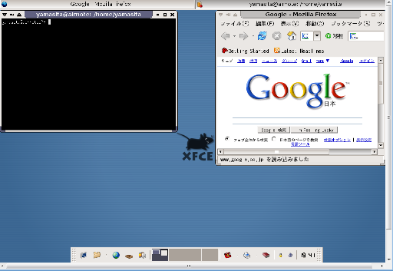
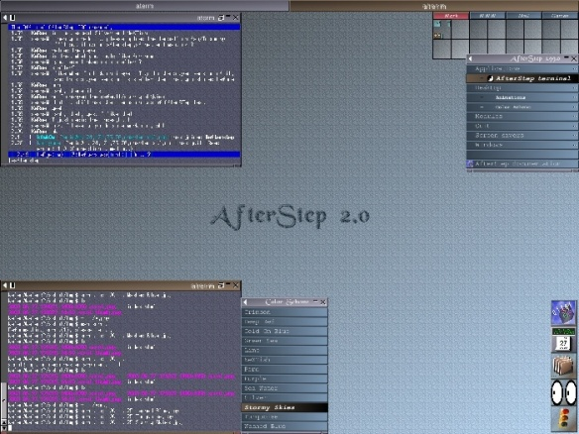
自分好みの X へ
自分好みの GUI 環境を整えることができる
  例1:端末エミュレータ (xterm, kterm, mlterm, …)
  例2:ウィンドウマネージャ (twm, AfterStep, …)
  例3:統合デスクトップ環境 (xfce, GNOME, …)
xfce
AfterStep
Notes:
X ではソフトの細かい仕様まで規定していないので, さまざまな機能・見栄えを持つ X クライアントが開発された.
ウィンドウマネージャ: ウィンドウの機能・配置・見栄え・操作(装飾）などを管理する X クライアント.
統合デスクトップ: ウィンドウマネージャ・ファイル管理ソフト・ターミナルなどをひとまとめ(セット)にしたもの.
gnome のデスクトップ環境とは? : インターフェースの操作を統一した環境のこと
Afterstep は統合デスクトップ環境とウィンドウマネージャの中間みたいなもので画面も少し装飾できる?

Slide 15
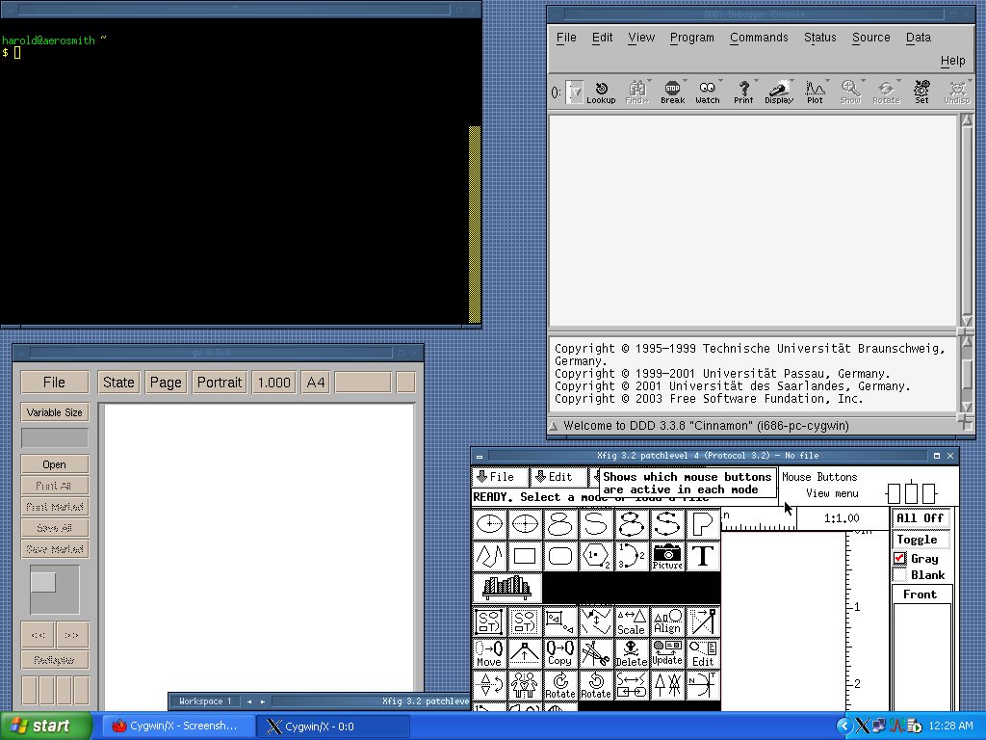
いろいろな OS で動く X
Windows
  Cygwin/X, Xming,…
    無料
  ASTEC-X, Exceed,…
    商用
Mac OS
  X が標準で
  インストールされている
Notes:
Cygwin と Windows Vista は相性が悪かったらしい. windows7 も不安定なことがあるらしい.

Slide 16
まとめ
サーバ・クライアントシステム
  クライアントが要求し, サーバが応える
X Window System
  サーバ・クライアントシステムを採用し, GUI 環境を提供する基本的なシステム
  多言語化に対応(日本語表示できる)

Slide 17
参考文献
松田晃一・暦本純一著, アスキー出版局, 入門 X Window
山口和紀 古瀬一隆 監修, 技術出版社, 新 The UNIX Super Text [上]
武藤健志 著, 翔泳社, 改訂版 「 Debian GNU/Linux 徹底入門 -Sarge対応-」
大見嘉弘, 永井保夫, 2007: 東京情報大学 2007年度システムプログラミング・演習第２講 HTTP プロトコル,
  http://www.rsch.tuis.ac.jp/~nagai/SYS/SYS02.html
X の歴史
  http://homepage3.nifty.com/rio_i/lab/xlib/019history.htm
X.org Foundation
  http://www.x.org/
Afterstep の画像
  http://www.afterstep.org/screenshots/Stormy_Skies.jpg
X サーバと X クライアントの画像
  http://itpro.nikkeibp.co.jp/article/COLUMN/20060518/238369/?SS=imgview&FD=3561930&ST=oss

